Slide 1
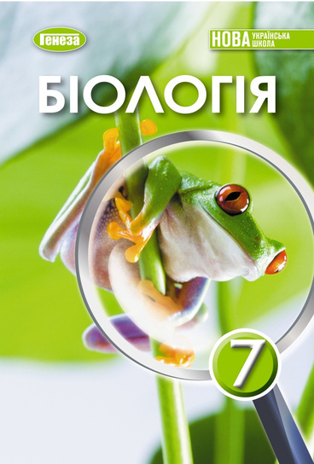

7 КЛАС НУШ
Розвиток тварин
С. 147-151
БІОЛОГІЯ

Slide 2

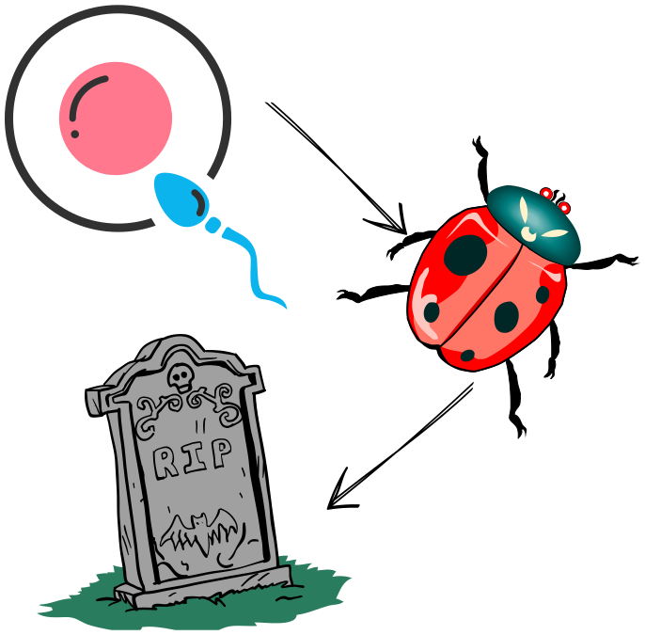

БІОЛОГІЯ
Розвиток
- зміни організму,які відбуваються з моменту запліднення і аж до смерті.

Slide 3
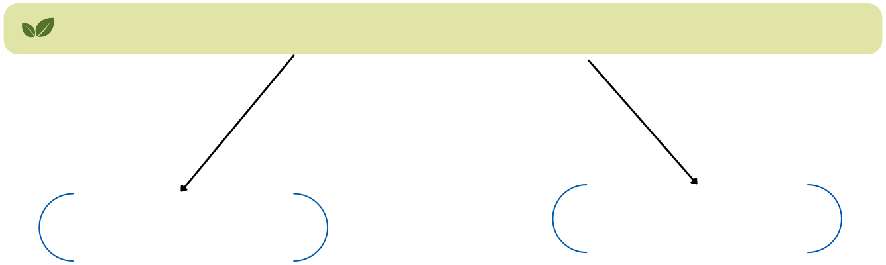
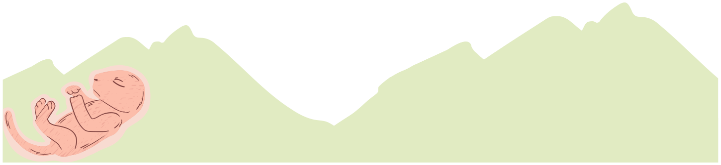
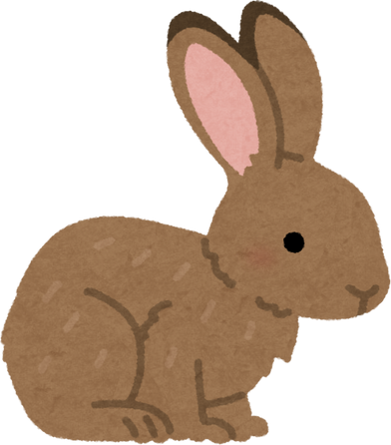
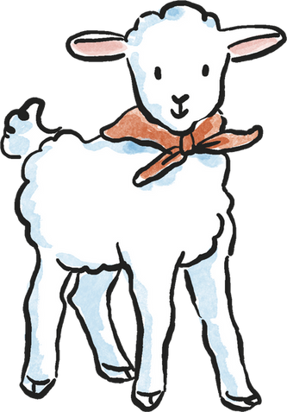


РОЗВИТОК
БІОЛОГІЯ
Постембріональний
Ембріональний
Час,коли тварина розвивається від народження і до смерті
Час,коли зародок розвивається всередині яйця/ матері

Slide 4

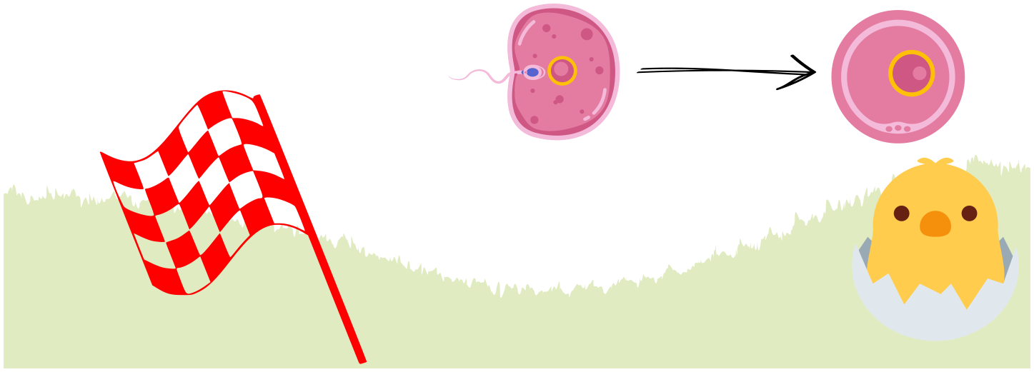
Ембріональний період
Утворення зиготи
БІОЛОГІЯ
FINISH
Народження ( вихід з материнського організму/ яйця)

Slide 5
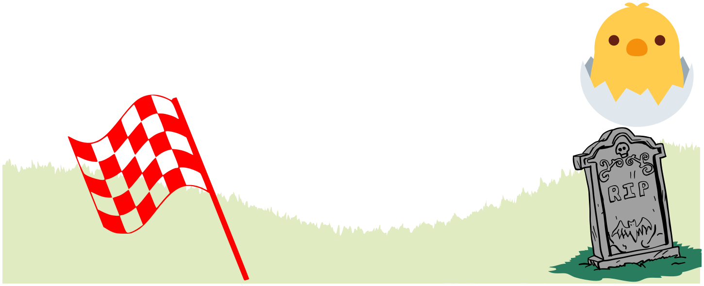
Постембріональний
БІОЛОГІЯ
Народження
FINISH
Смерть організму

Slide 6
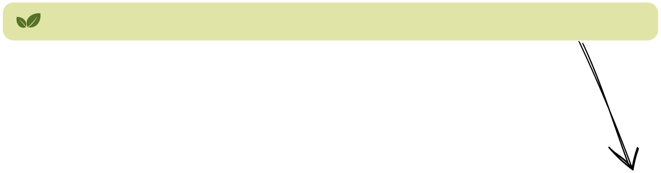
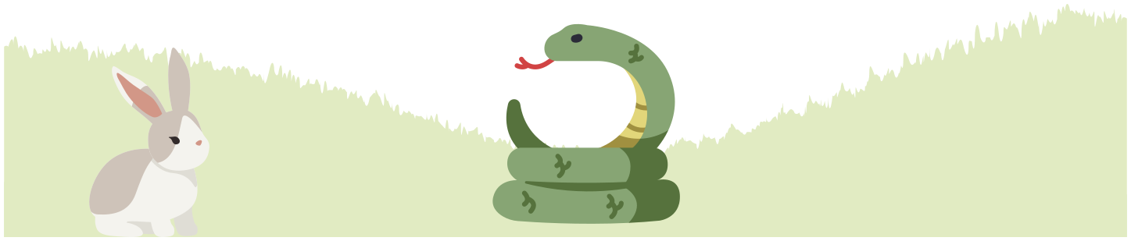

Поява зародка на світ
БІОЛОГІЯ
Яйценародження
Справжнє живонародження
Яйцеживонародження

Slide 7
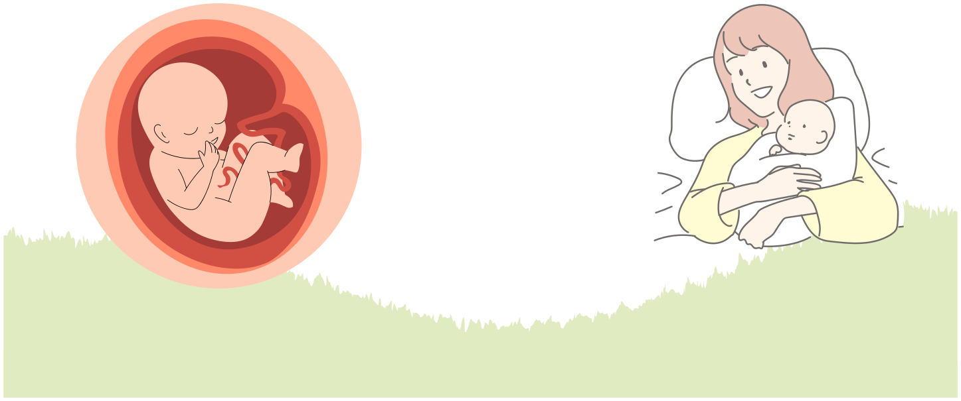
Поява на світ зародка
БІОЛОГІЯ
Справжнє живонародження
Зародок мав зв'язок з материнським організмом
І з'явився на світ з материнського організму

Slide 8
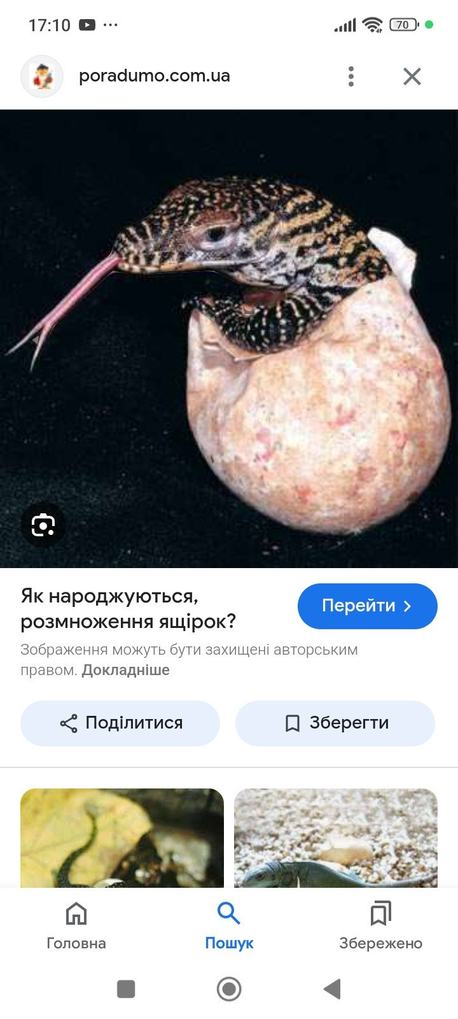
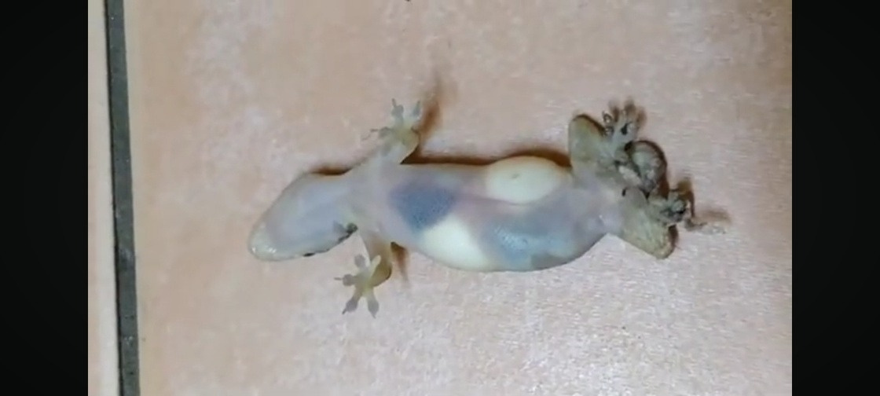
Поява на світ зародка
БІОЛОГІЯ
Яйцеживонародження
Зародок розвивався всередині материнського організму
І з'явився на світ з яйця
Змії,ящірка живородна, акваріумні рибки

Slide 9
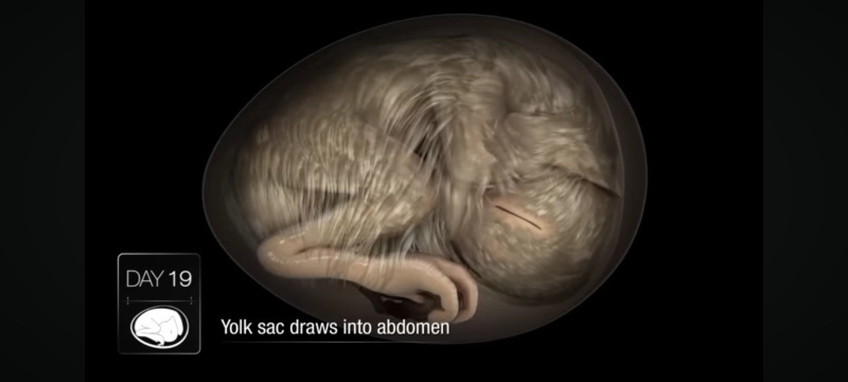
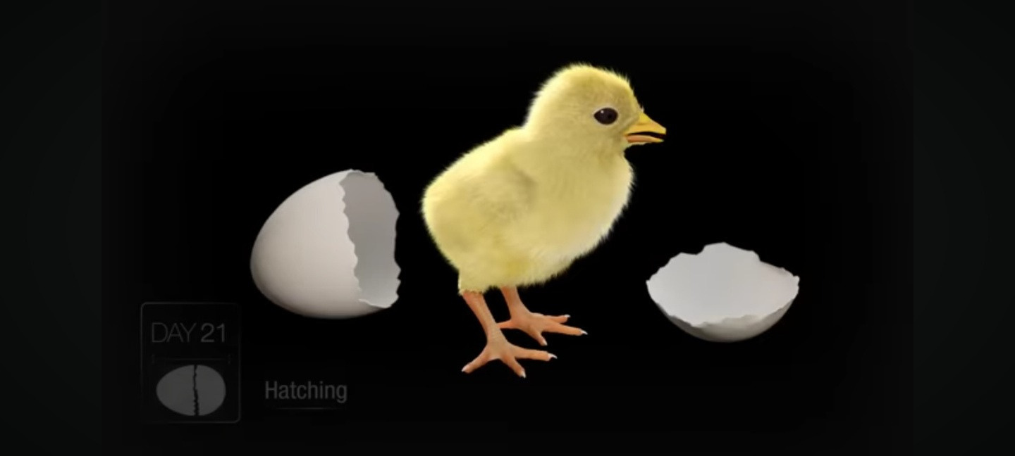
Поява на світ зародка
БІОЛОГІЯ
ЯЙЦЕНОРОДЖЕННЯ
Зародок розвивався поза материнським організмом
І з'явився на світ з яйця
Рептилії,комахи,птахи.

Slide 10
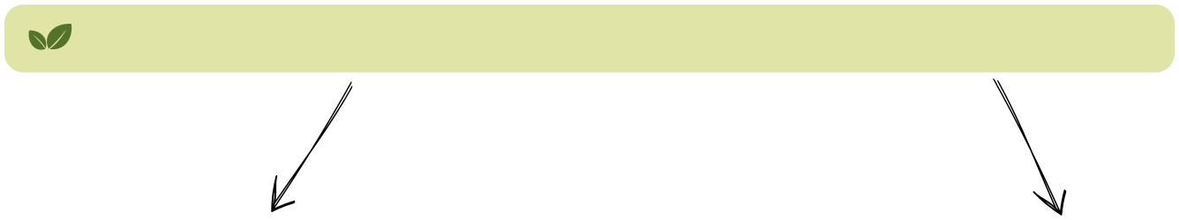
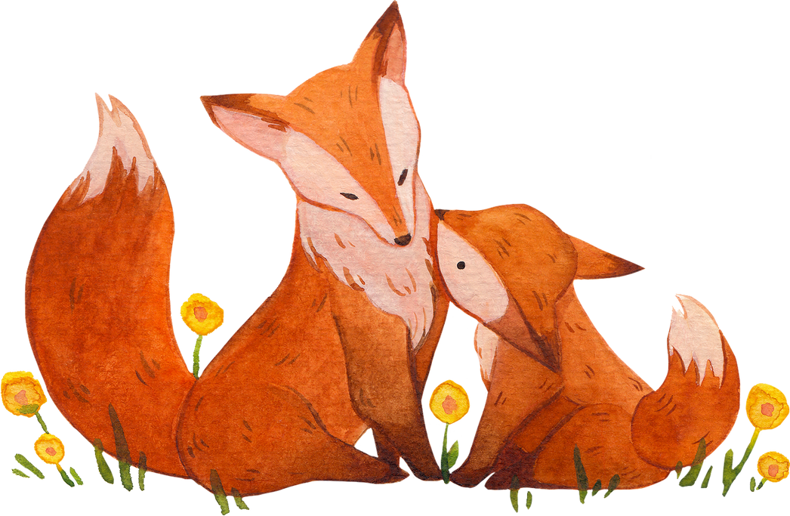
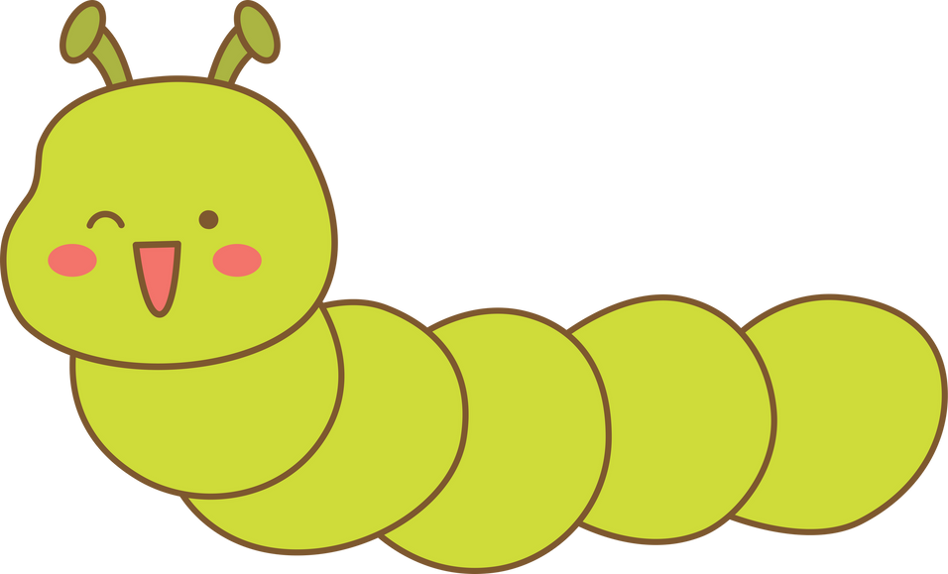
Розвиток тварин
БІОЛОГІЯ
Непрямий
Прямий

Slide 11

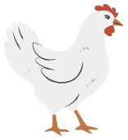
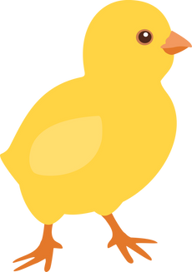

Прямий розвиток
БІОЛОГІЯ
Зверніть увагу !
Характерний для гідри, дощових черв'яків,ссавців,птахів,плазунів,павуків, річкового рака,хрящових риб.
Це розвиток,за якого щойно народжена тварина нагадує дорослу

Slide 12


Непрямий розвиток
БІОЛОГІЯ
Зверніть увагу !
Характерний для метеликів,жаб
Це розвиток ,за якого особина,яка народжується (личинка) відрізняється
від дорослої особини будовою і способом життя

Slide 13
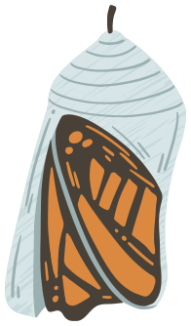
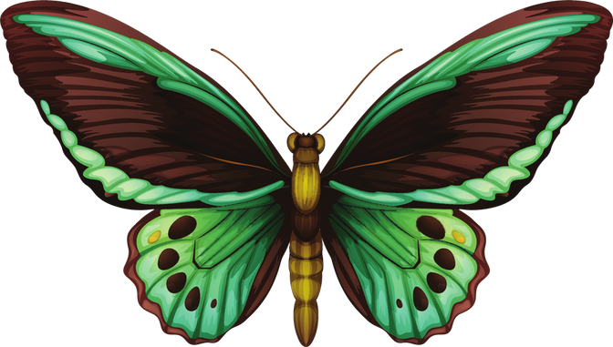
Непрямий розвиток
БІОЛОГІЯ
Відбувається в декілька послідовних фаз : В комах : яйце ,личинка (гусениця),лялечка,доросла особина
На кожній з фаз комаха зазнає змін будови

Slide 14
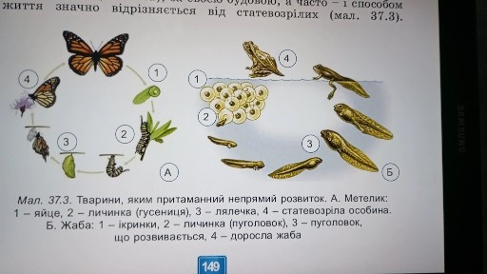
БІОЛОГІЯ

Slide 15

Непрямий розвиток
БІОЛОГІЯ
Функції личинок:
• Забезпечує існування виду
• Забезпечує розселення
•Личинки паразитичних
видів заражають нових
хазяїнів

Slide 16
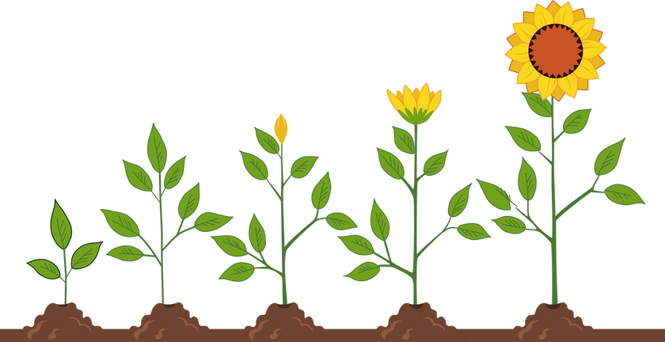
Ріст організмів
БІОЛОГІЯ
Обмежений ріст - особина досягає певних розмірів і перестає рости. Необмеженмй ріст - розміри і маса збільшуються до кінця життя.
Безперервний ріст - поступово збільшується,поки не досягну певних розмірів або поки не настане смерть.
Періодичний ріст - збільшення розмірів чергується з перводамичколи ріст припиняється
Це поступове збільшення розмірів і маси

Slide 17
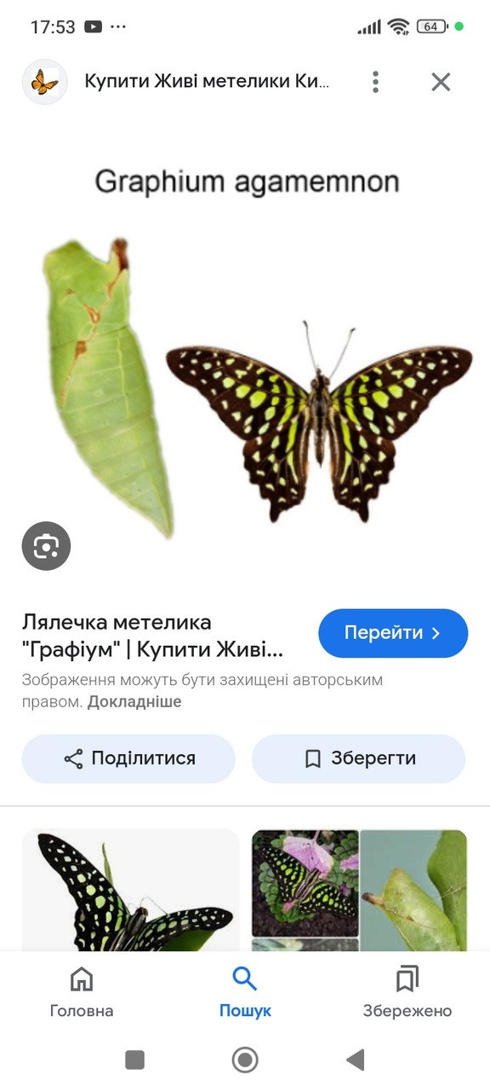
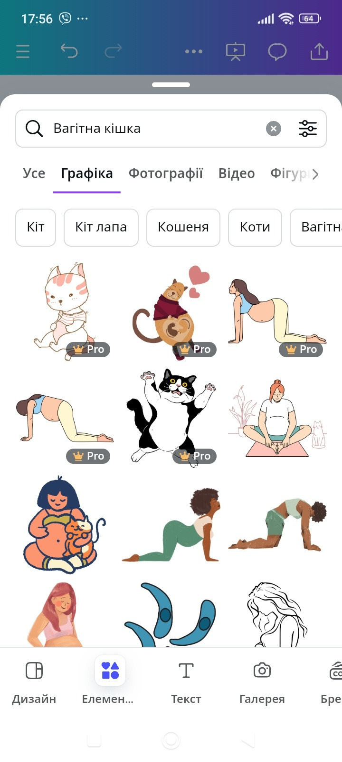
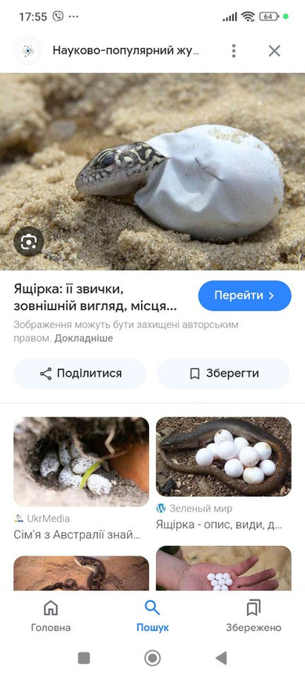

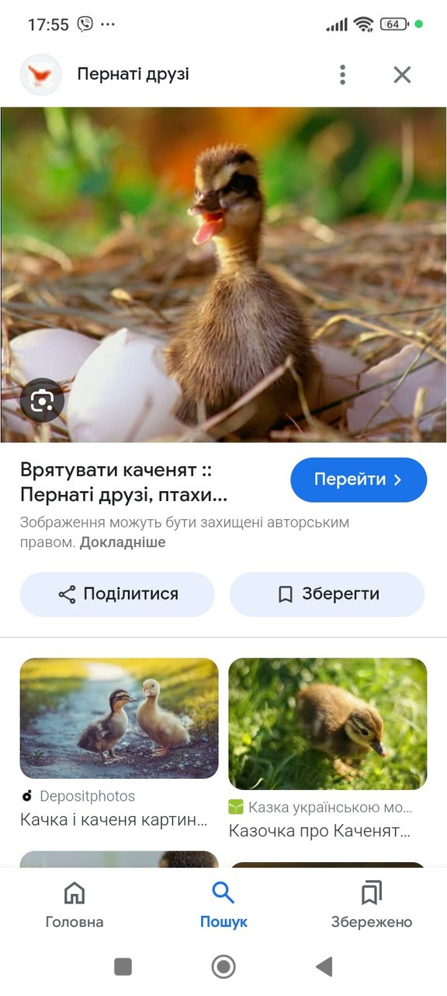
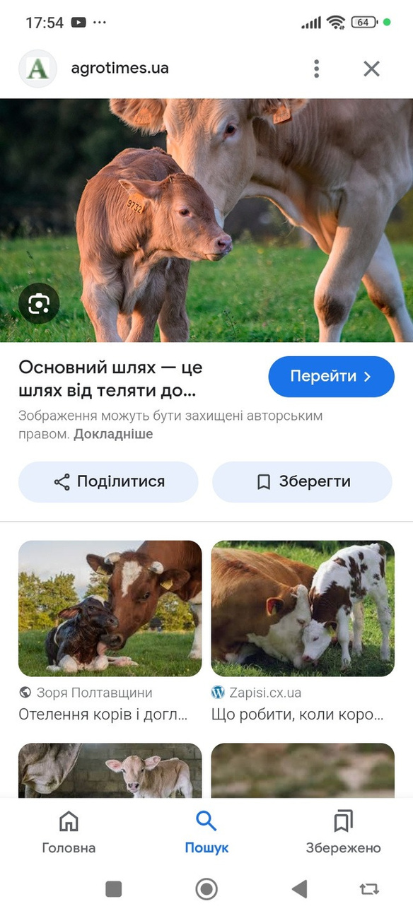
БІОЛОГІЯ
З'єднай поняття і організм,до якого належить
Справжнє Живонародження
Яйцеживонародження
Яйценародження
Прямий розвиток
Непрямий розвиток

Slide 18
КЛЮЧ
БІОЛОГІЯ
З'єднай поняття і організм,до якого належить
2 3 5
Справжнє Живонародження
Яйцеживонародження
Яйценародження
Прямий розвиток
4
Непрямий розвиток
1

Slide 19



БІОЛОГІЯ
ВІДСКАНУЙ QR-КОД
ТА ПРОЙДИ ГРУ:
ДЗ: § 37

